Slide 1


瀕臨絕種動物介紹
資料蒐集：文馨

Slide 2


石虎
體型略大於家貓
石虎耳背有白斑
石虎是小型囓齒類的天敵
肉食性，以小型動物為主

Slide 3
資料來源
http://newweb.zoo.gov.tw/Pager/Show/ZooData_Index_Show.aspx?Animal_ID=10

Slide 4

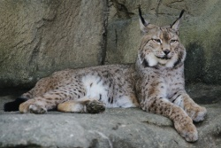
歐亞大山貓
皮毛長而厚，毛色繁多，有淺棕色、灰色
蹤跡幾乎遍及整個北半球

Slide 5
資料來源
http://newweb.zoo.gov.tw/Pager/Show/ZooData_Index_Show.aspx?Animal_ID=160

